Slide 1
GESTION DE CONTRATOS DE CLIENTES
REQUERIMIENTOS
Paola Rojas Chicoma
Nestor Robles Cacha
Gabriela Rojas Munive
Augusto Suarez Gutierrez
Orlando Sedamano Cornejo

Slide 2
ESPECIFICACION DE REQUERIMIENTOS DE SOFTWARE (Contratos de Clientes)

Slide 3
ESPECIFICACION DE REQUERIMIENTOS DE SOFTWARE
FUNCIONALES | Asociados a los Casos de Uso CC_RF001_Actualizar_informacion_buenaPro CC_RF002_Actualizar_informacion_clientes CC_RF003_Consultar_informacion_solicitudes_contrato CC_RF004_Actualizar_informacion_contratos CC_RF005_Actualizar_informacion_adendas CC_RF006_Actualizar_estado_solicitudes_contrato CC_RF007_Aprobar_contratos_adendas CC_RF008_Actualizar_informacion_anulacion_contratos CC_RF009_Actualizar_informacion_cierre_contratos CC_RF010_Actualizar_clausulas_predefinidas CC_RF011_Actualizar_roles_involucrados_contrato CC_RF012_Actualizar_responsabilidades_asignadas_roles CC_RF013_Actualizar_informacion_penalidades CC_RF014_Actualizar_informacion_seguimiento_contratos

Slide 4
ESPECIFICACION DE REQUERIMIENTOS DE SOFTWARE
FUNCIONALES | CC_RF015_Generar_reporte_contratos_adendas_por_filtro_estados CC_RF016_Visualizar_tablero_anuncios_contratos_adendas_en_poceso SG_RF001_Actualizar usuarios del sistema SG_RF002_Actualizar perfiles de sistema SG_RF003_Actualizar opciones del sistema SG_RF004_Configurar perfiles del sistema SG_RF005_Configurar perfiles de usuario SG_RF006_Realizar login al sistema SG_RF007_Modificar contraseña de usuario Asociados a aspectos generales SG_RF008_Actualizar parámetros de configuración SG_RF009_Registrar errores del sistema SG_RF010_Registrar log de auditoria de cambios en el sistema

Slide 5
ESPECIFICACION DE REQUERIMIENTOS DE SOFTWARE
NO FUNCIONALES | Usabilidad RNF_001_Mostrar_mensajes_de_error RNF_002_Implementación_de_ToolTips_de_ayuda RNF_003_Mensajes_de_confirmación Confiabilidad RNF_004_Disponibilidad_del_sistema RNF_005_Precisión_de_datos_decimales Rendimiento RNF_006_Tiempo_de_respuesta_de_reportes_y_consultas RNF_007_Tiempo_de_respuesta_de_transacciones RNF_008_Indexación_automática RNF_009_Concurrencia_de_aplicación RNF_010_Concurrencia_de_Base_de_Datos

Slide 6
ESPECIFICACION DE REQUERIMIENTOS DE SOFTWARE
NO FUNCIONALES | Soporte RNF_011_Log_de_auditoría RNF_012_Log_de_errores RNF_013_Generación_de_copias_de_seguridad RNF_014_Plataforma_de_la_aplicación_Web RNF_015_Navegador_Web RNF_016_Publicación_de_aplicativo RNF_017_Requerimientos_de_Software_de_estación_de_trabajo RNF_018_Requerimientos_de_Hardware_de_servidor_de_aplicaciones_web RNF_019_Requerimientos_de_servidor_de_base_de_datos RNF_020_Requerimiento_de_hardware_de_estación_de_trabajo

Slide 7
ESPECIFICACION DE REQUERIMIENTOS DE SOFTWARE
NO FUNCIONALES | Restricciones de Diseño RNF_021_Plataforma_de_desarrollo RNF_022_Motor_de_base_de_datos RNF_023_Cadena_de_conexión RNF_024_Seguridad_de_base_de_datos RNF_025_Tipo_de_archivo_de_los_reportes Documentación de Usuario y Sistema de Ayuda RNF_026_Tipo_de_archivo_del_manual_de_usuario RNF_027_Tipo_de_archivo_del_manual_de_sistema Componentes Adquiridos RNF_028_Componente_Telerik_RadControls_for_Net

Slide 8
ESPECIFICACION DE REQUERIMIENTOS DE SOFTWARE
NO FUNCIONALES | Interfases de Usuarios RNF_029_Logo_estándar_en_pantallas RNF_030_Autorización_de_estilos RNF_031_Logo_estándar_en_reportes RNF_032_Animación RNF_033_Resolución_recomendada RNF_034_Formato_estándar_en_interfaces Licenciamiento RNF_035_Licenciamiento_de_sistema_operativo RNF_036_Licenciamiento_de_base_de_datos_por_servidor RNF_037_Licenciamiento_de_base_de_datos_por_máquina RNF_038_Licenciamiento_de_Reporting_Services RNF_039_Licenciamiento_de_Visual_Studio_2010

Slide 9
ESPECIFICACION DE REQUERIMIENTOS DE SOFTWARE
NO FUNCIONALES | Requerimientos Legales y de Derecho de Autor RNF_040_Declaración_de_derecho_de_autor Estándares Aplicables RNF_041_Estándares_de_programación_y_diseño_técnico

Slide 10
DIAGRAMA DE ACTORES DEL SISTEMA (Contratos de Clientes)

Slide 11
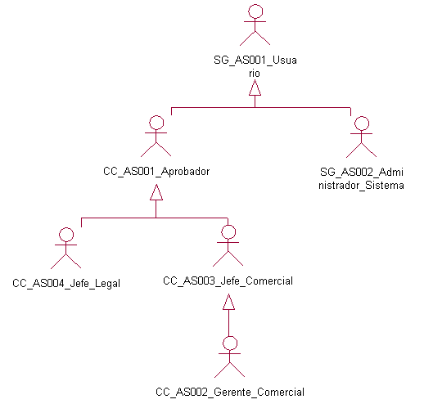
DIAGRAMA DE ACTORES DEL SISTEMA (Contratos de Clientes)

Slide 12
ESPECIFICACION DE LOS ACTORES DEL SISTEMA (Contratos de Clientes)

Slide 13


ESPECIFICACION DE LOS ACTORES DEL SISTEMA (Contratos de Clientes)
 | Encargado actualizar la información de las cláusulas predefinidas, roles involucrados en el contrato e información de las penalidades.
 | Rol que generaliza a todos los actores del sistema para los casos de uso de seguridad.
 | Rol que se encarga de la administración del sistema

Slide 14
ESPECIFICACION DE LOS ACTORES DEL SISTEMA (Contratos de Clientes)
 | Rol encargado de realizar las aprobaciones en el Sistema.
 | Rol encargado de gestionar los contratos y adendas.
 | Rol que se encarga de la aprobación de la gestión de los contratos y adendas
Notes:
14

Slide 15
MODELO DE PAQUETES DEL SISTEMA (Contratos de Clientes)

Slide 16
PAQUETES DEL SISTEMA – CONTRATOS DE CLIENTES

Slide 17
MODELO DE CASOS DE USO DEL SISTEMA (Contratos de Clientes)

Slide 18
PAQUETES DEL SISTEMA – CONTRATOS DE CLIENTES

Slide 19



ESPECIFICACION DE LOS ACTORES DEL SISTEMA (Contratos de Clientes)
 | Encargado de realizar la aprobación de contratos, adendas, cierres y anulaciones
 | Consulta información la gestión de contratos, así como de los reportes de los contratos, adendas y tableros de anuncios.
 | Encargado de la actualización del contrato y las solicitudes que afecten a este como solicitudes de requerimientos, solicitudes de cambio de contrato y solicitud de incumplimiento de contrato. Asimismo, es encargado de actualizar la información del cliente e información de adendas.

Slide 20
DIAGRAMA DE PAQUETES (Contratos de Clientes)

Slide 21
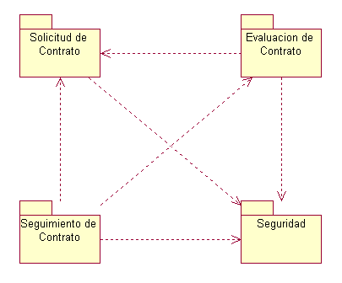
DIAGRAMA DE PAQUETES (Contratos de Clientes)

Slide 22
DIAGRAMA CASOS DE USO DEL SISTEMA POR PAQUETE (Contratos de Clientes)

Slide 23
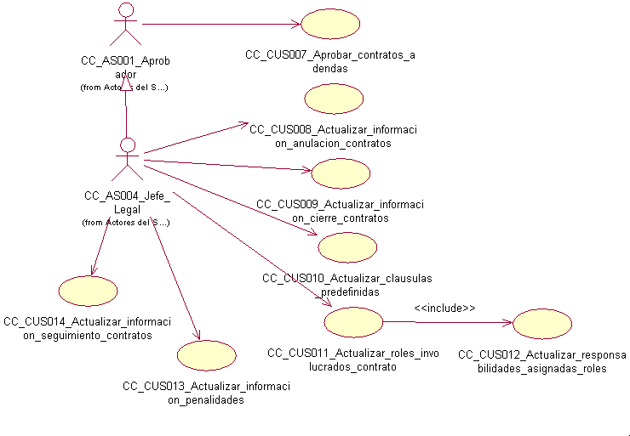
CUS PAQUETE – EVALUACION DE CONTRATO

Slide 24
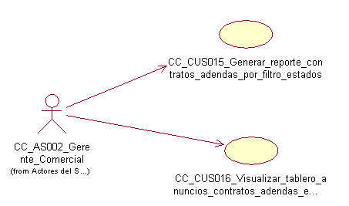
CUS PAQUETE – SEGUIMIENTO DE CONTRATO

Slide 25
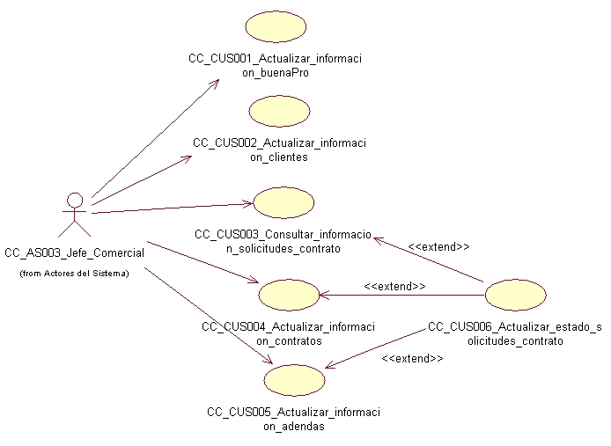
CUS PAQUETE – SOLICITUD DE CONTRATO

Slide 26
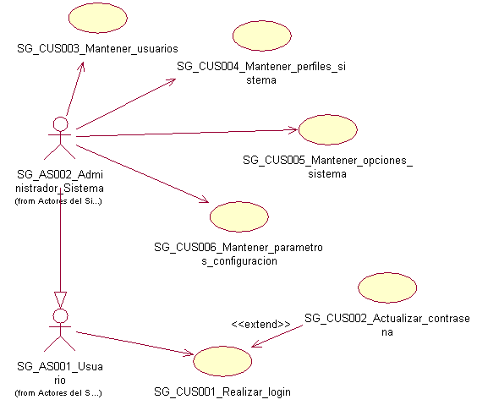
CUS PAQUETE – SEGURIDAD

Slide 27
ATRIBUTOS DE CASOS DE USO DE SISTEMA (Contratos de Clientes)

Slide 28
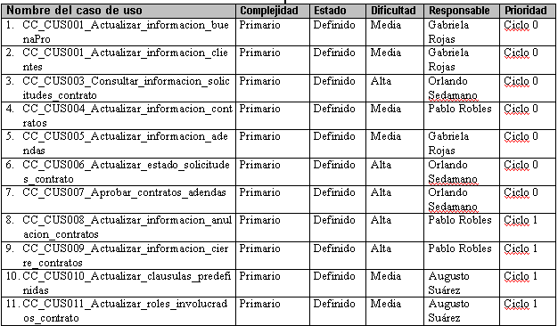
Atributos de Casos de Uso de Sistema

Slide 29
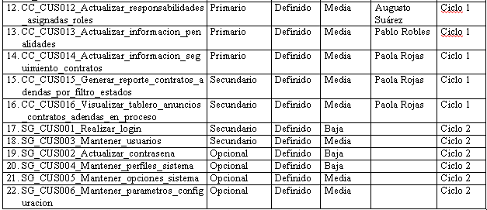
Atributos de Casos de Uso de Sistema

Slide 30
Benchmarking (Contratos de Clientes)

Slide 31
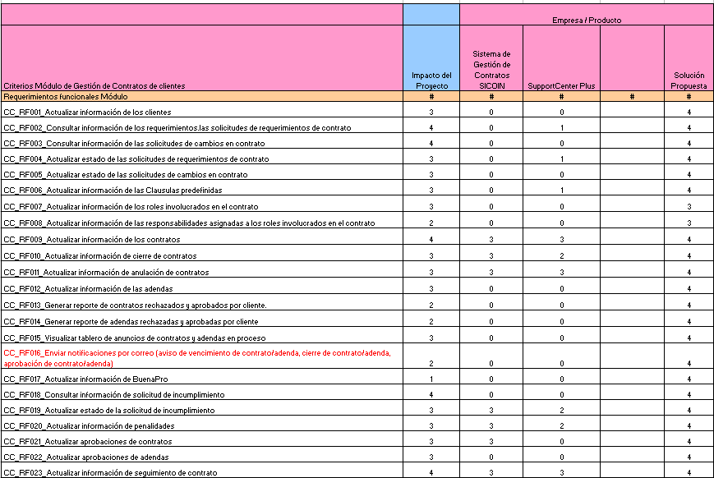

Slide 32
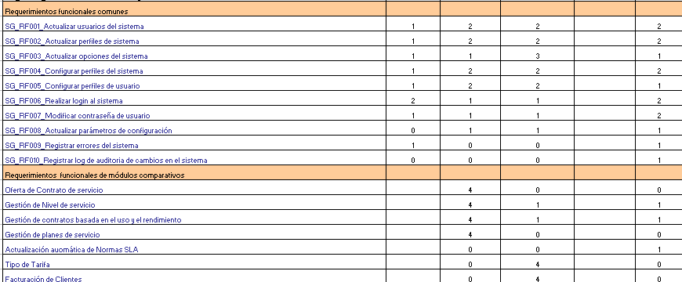

Slide 33
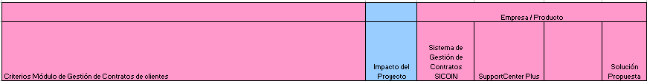
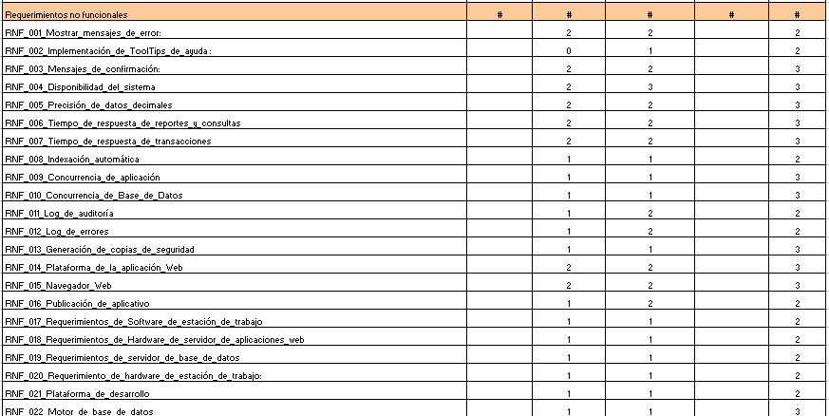

Slide 34
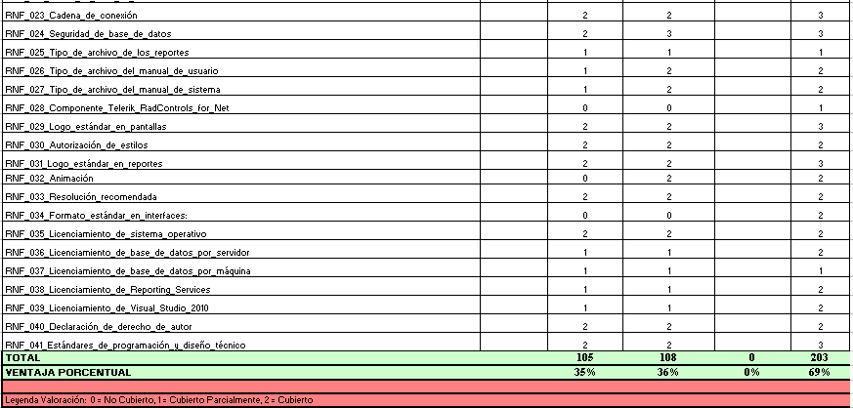

Slide 35
GESTION DE CONTRATOS DE CLIENTES
REQUERIMIENTOS
Paola Rojas Chicoma
Nestor Robles Cacha
Gabriela Rojas Munive
Augusto Suarez Gutierrez
Orlando Sedamano Cornejo
GRACIAS !!!

